Slide 2
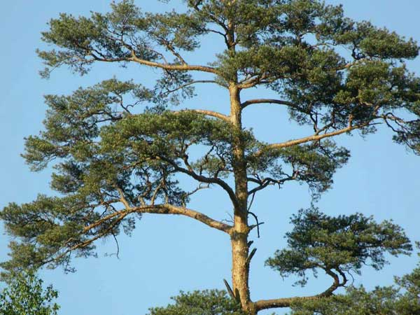
НАРАТ

Slide 3
НӘРКИС

Slide 4
урман

Slide 5
УТЫН

Slide 6
челән

Slide 7
УН

Slide 8
ЭНӘ

Slide 9
ОН

Slide 10
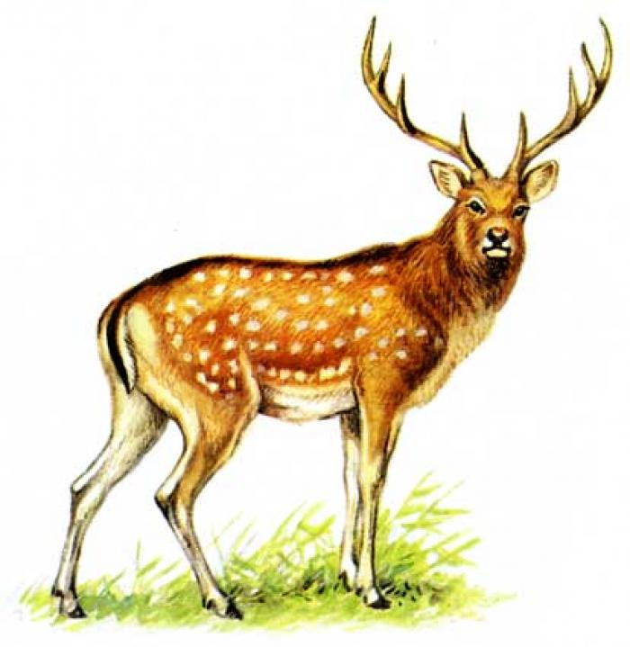
БОЛАН

Slide 11
Ан ын ун он-калын әйтелешле иҗекләр
Ән эн үн өн- нечкә әйтелешле иҗекләр

Slide 12
На - а-на - ана
Нә - ә-нә - әнә
Нә - и-нә - инә

Slide 13
он-өн-ун.

Slide 14
АРТЫК СҮЗНЕ ТАП
Нарат
Каен
Нәркис

Slide 15
АРТЫК СҮЗНЕ ТАП
НӘФИС
НАИЛ
НАИЛӘ

Slide 16
АРТЫК СҮЗНЕ ТАП
ОН
УТЫН
НӘРСӘ?

Slide 17
УКЫЙБЫЗ
Әнә әни. Мин, әни, Наилә.
Наил белән Нияз.
Илнур машина ала.
Нил уйный.

Slide 18
Сау булыгыз,
минем нәниләрем!

